Slide 1

Amputer vs appareiller
Vendredi 4 mai 2012

Slide 2

AMPUTER VS APPAREILLER
La section APPAREILLER introduira les contraintes d’appareillage et fera un survol des moyen utilisés pour appareiller les cas les plus complexes.

Slide 3
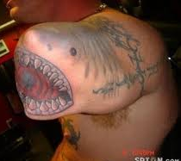
LA QUESTION ULTIME
Qu’est-ce que je vais faire avec ce moignon là ?
Et à chaque fois, le prothésiste répond: il y a certainement une raison !

Slide 4
APPAREILLAGE PROTHÉTIQUE : Généralités
ON NE PEUT «JAMAIS» GÉNÉRALISER LORSQU’ON DÉTERMINE L’APPAREILLAGE
  BESOINS DU CLIENT
  CAUSES DE L’AMPUTATION
  TECHNIQUE CHIRURGICALE
CONCEPTS IMPORTANTS :
  SUSPENSION
  APPUI – MISE EN CHARGE
  PISTONNAGE

Slide 5
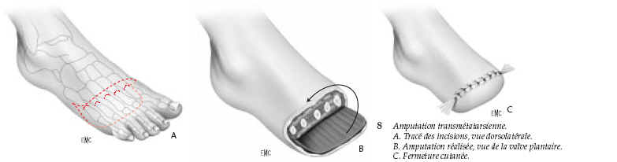
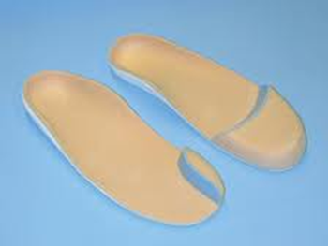
PIED PARTIEL: transméta
Perte des fonctions importantes de la grosse orteil et de l’avant pied : impulsion et équilibre
Doit être compensé pour
  Éviter mouvement dans la chaussure
  Reconstituer l’arche interne
Semelle plantaire avec compensation en mousse (possibilité de lamelle en carbone)

Slide 6
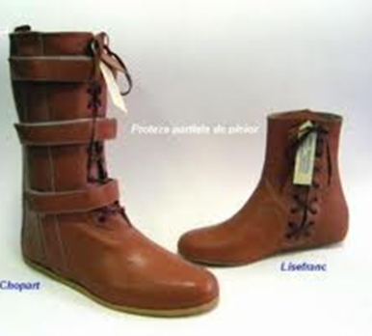
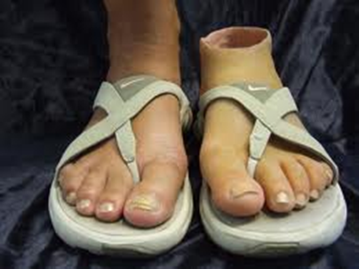
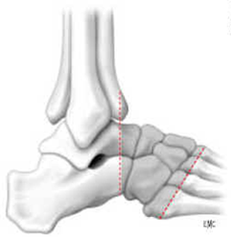
PIED PARTIEL: Lisfranc
Les os du tarse seulement sont conservés
Perte de beaucoup de fonction de l’avant pied
L’appareillage doit être plus englobant pour stabiliser la cheville
Mais souple pour conserver le mouvement de la cheville
Et/ou rigide pour augmenter niveau fonctionnel (on doit bloquer la cheville pour permettre une impulsion maximale aux orteils )

Slide 7
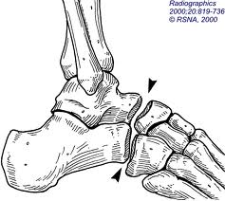
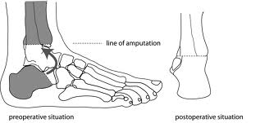
PIED PARTIEL: Chopart et Pirogoff
Le calcanéum et l’astragale sont conservés
Très peu fonctionnel
Très instable
Le poid du corps est en appui sur une très petite surface: l’appui doit être répartie sur la jambe voire même jusqu’au genou = besoin d’une emboîture prothétique.

Slide 8
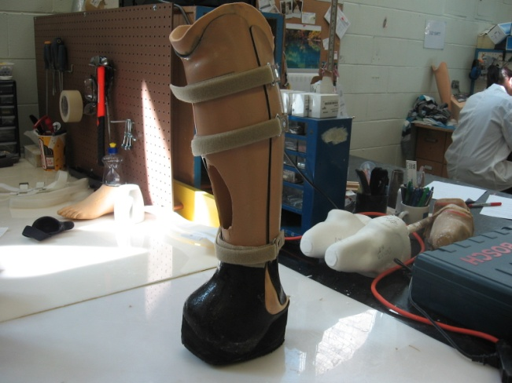
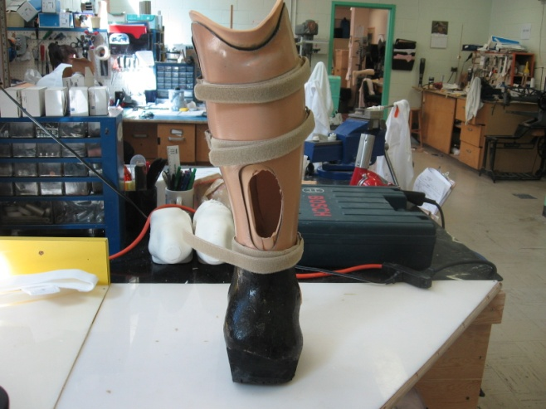
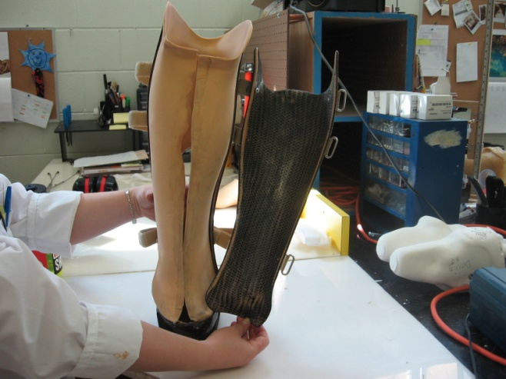
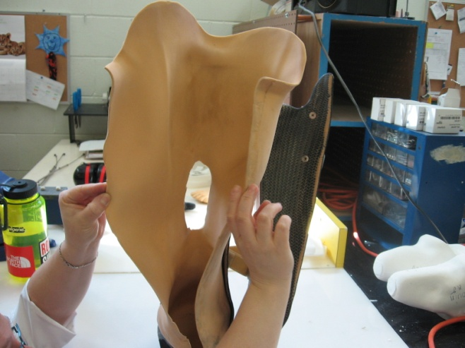
PIED PARTIEL: Chopart et Pirogoff

Slide 9
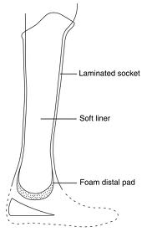
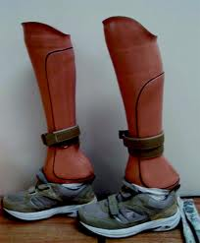
SYME
Les malléoles sont présente en tout ou en partie.
La partie distale du moignon est plus volumineuse que le ⅓ moyen.
Esthétique ?
Fonctionnel ?
  L’appui au TSR est presque toujours nécessaire
Si partie distale très volumineuse par rapport au ⅓ moyen
  Très peu esthétique
  Si emboîture avec porte=pistonnage

Slide 10
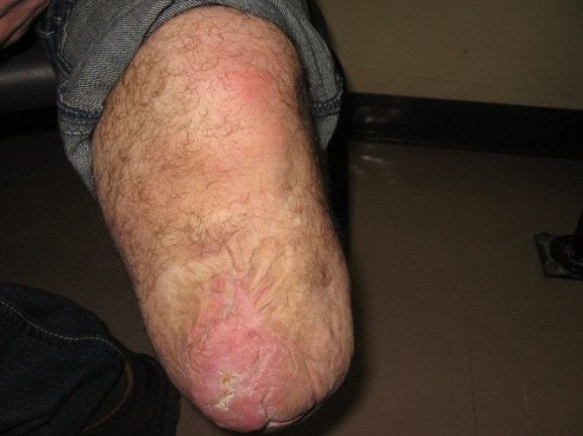
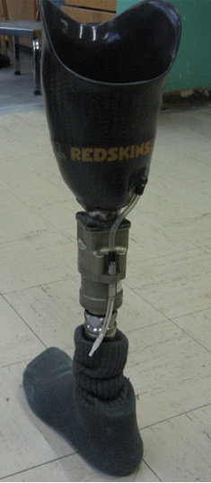
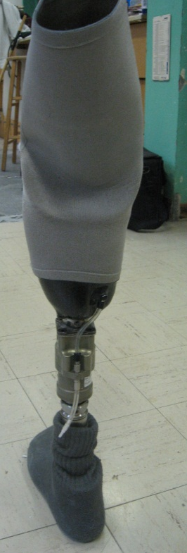
TIBIAL
MOIGNON LONG
  Moins de choix de pieds prothétiques
  Peu de possibilités d’ajout de composantes fonctionnelles (torsion, pompe à succion)
MOIGNON COURT
  Peu de contrôle sur la prothèse= pied prothétique stable
  Mise en charge répartie sur petite surface donc pistonnage, frictions=manchon de silicone/uréthane et système de succion
GREFFES/CICATRICES
  Peau fragile et souvent adhérente: éliminer le pistonnage = manchon + succion

Slide 11
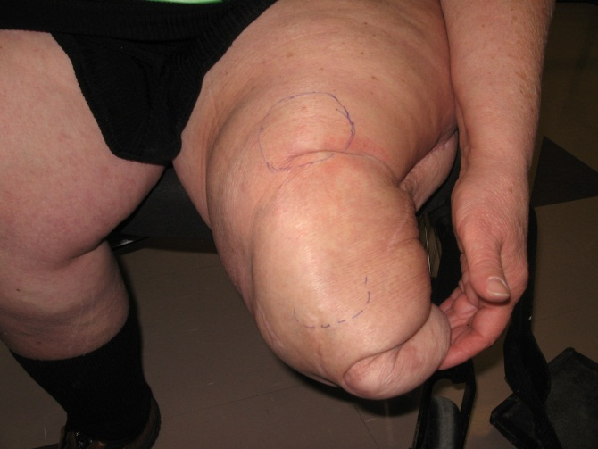
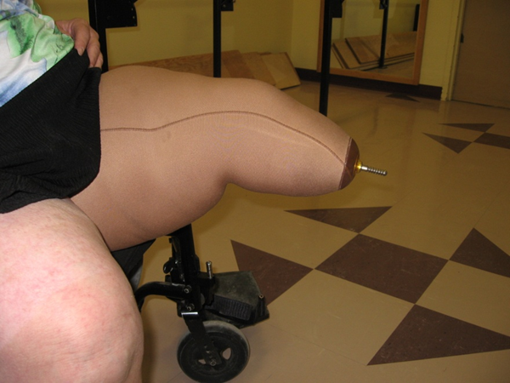
TIBIAL:
TROP DE COUSSIN DISTAL
  Mauvais contrôle de l’emboîture
  Difficulté à enfiler un manchon de silicone/uréthane
PAS ASSEZ DE COUSSIN DISTAL
  Cicatrice trop tendu dans l’emboîture = blessures constantes + douleur en mise en charge
  ☺ plus facile depuis l’invention des manchons silicone/uréthane
DANS TOUS LES CAS TIBIAUX
  Adaptateurs de torsion, amortisseurs de chocs, succion, etc. peuvent aider au confort dans l’emboîture et maximiser la marche

Slide 12
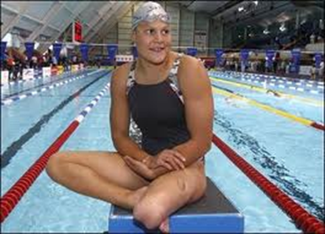
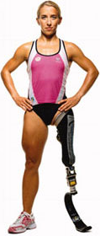
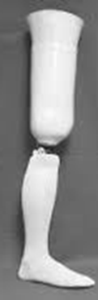
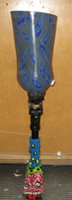
TIBIO-FÉMORAL
Les condyles fémoraux (si bien définis) permettent un bon appui supra condylien pour la suspension
La capacité de mise en charge distale est IMPORTANTE car permet d’éliminer l’appui ischiatique et dégage toute la région proximale de la cuisse- fesse-aine
Souvent peu esthétique mais fonctionnel malgré l’asymétrie des centres de rotation du genou

Slide 13
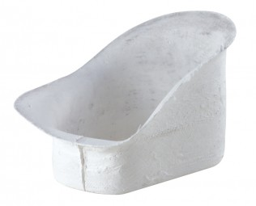
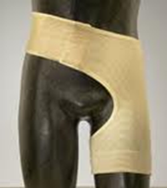
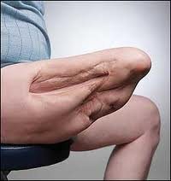
FÉMORALE :
COURTE
  Suspension inadéquate
  Mauvais contrôle sur la prothèse
LONGUE
  Excellent contrôle sur la phase d’oscillation et d’appui
  Si trop longue: centres articulaires non-symétriques et peu esthétique
  GREFFES ET CICATRICES
  Peau très fragile: Éviter le pistonnage et la friction
  Risque d’invagination
  SOLUTIONS
    Ceinture silésienne
    Manchon avec valve
    Forme d’emboiture ML étroit ou quadrangulaire
    Choix de genoux pour DG
    Manchon…sur mesure

Slide 14

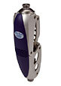
FÉMORAL: atouts mécaniques
GENOUX PROTHÉTIQUES
  700$ à 70000$ CAN
  Facteurs de décision multiples : niveau de sécurité, stabilité, niveau d’activité, type de résistance recherchée, environnement et activités du client, longueur de moignon, organisme payeur et +
Les adaptateurs fonctionnels ont un impact majeurs = toujours les privilégier malgré leur poids
PIEDS PROTHÉTIQUES
  Peu de contraintes de hauteur donc beaucoup de choix possibles.
  Peuvent avoir pompe/amortisseur/
  torsion intégrés.
  Choisi en fonction du genou prothétique, de la démarche et des besoins du client

Slide 15
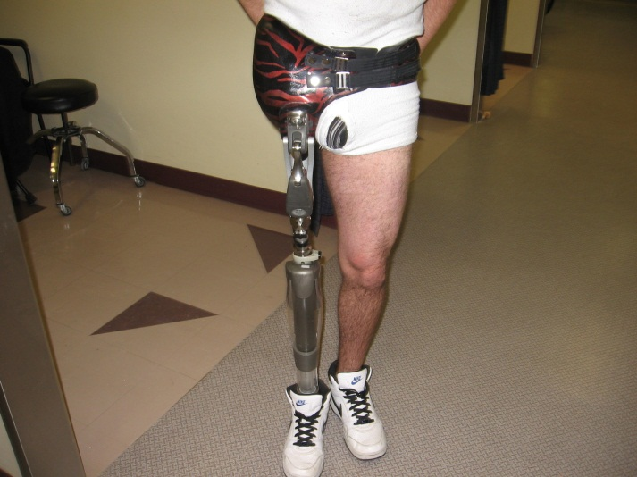
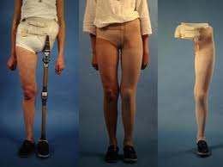
COXO-FÉMORALE: désarticulation de la hanche
Plus fonctionnel que hémipelvectomie
L’ISCHION, LA CRÊTE ILIAQUE du côté de l’amputation ET LA CRÊTE ILIAQUE controlatérale
  Système en 3 point qui maintien l’emboîture en place
  Permet un meilleur contrôle des composantes prothétiques avec tout le bassin !
Les composantes prothétiques ont un effet considérable sur la démarche

Slide 16
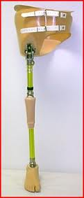
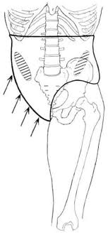
HÉMIPELVECTOMIE
Instabilité +++ dans l’emboîture due à l’absence de structures osseuses
Pour la personne: très difficile de faire avancer la prothèse
  L’emboîture très englobante limite la bascule du bassin
Beaucoup plus rapide de se déplacer avec béquilles

Slide 17
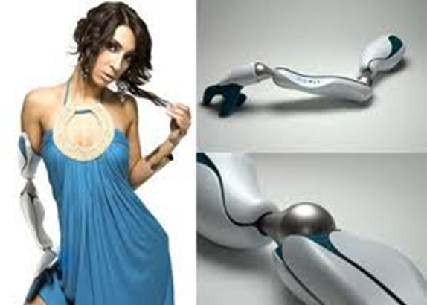
AMPUTATION MEMBRE SUPÉRIEUR
UN MONDE DE COMPROMIS
  Esthétique CONTRE fonctionnel
  Fonctionnel multiple usage CONTRE fonctionnel spécifique
  Suspension CONTRE liberté de mouvement
UN CONSTAT…
  Une main a beaucoup de fonctions et d’actions simultanées
  Ce sont des mouvements complexes impossible à remplacer

Slide 18
MAIN PARTIELLE :
TRÈS TRÈS DIFFICILE À APPAREILLER
  Le moyen de suspension diminue toujours le mouvement de préhension de la main
LE POUCE EST LE PLUS IMPORTANT DE LA MAIN
  À conserver absolument
  Avec au moins un autre doigt pour l’opposition
POUCE-INDEX-MAJEUR FONT PRESQUE 100% DE LA FONCTION
ADAPTATIONS FONCTIONNELLES
  Presque toujours possibles
  non esthétiques
  en ƒ de la créativité du prothésiste et du client
ESTHÉTIQUE EN SILICONE
  Plusieurs gammes existes
    Bon rapport qualité/prix qui pourrait être payé RAMQ
    Prothèses faites sur mesure au fini esthétique suprême…mais couteux

Slide 19
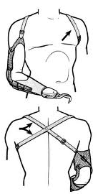
CUBITALE
CUBITALE LONGUE ou DÉSARTICULATION DU POIGNET:
  ☺ Si esthétique: facile de mettre un gant de silicone avec main intégrée
  ☹ Si fonctionnel:
    Limité dans les choix de mains et/ou poignet
    Prothèse souvent plus longue que le bras sain
CUBITALE COURTE
  Même si le moignon est très court, l’appareillage est possible ☺

Slide 20
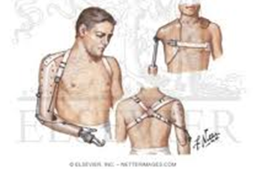
HUMÉRALE :
TRÈS LONG
  Soit coude prothétique fonctionnel mais asymétrie prononcée
  Soit articulations externes…beaucoup moins fonctionnel, mais symétrique.
  Tjrs peu esthétique
  ☺ Bon bras de levier
TRÈS COURT
  Très difficile – doit être appareillé comme une désarticulation de l’épaule

Slide 21
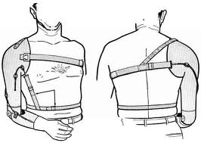
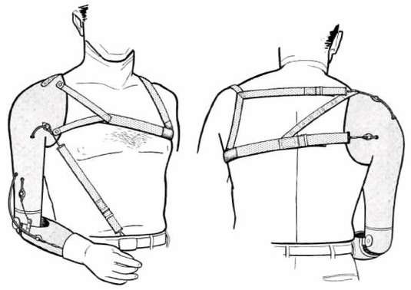
DÉSARTICULATION DE L’ÉPAULE :
perte fonctionnelle immense
  «Prothèse-outil» : la prothèse a une seule fonction, conçue pour une activité particulière et est portée seulement pour cette fonction

Slide 22
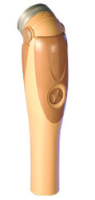
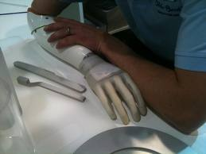
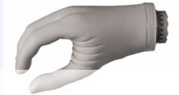
MEMBRE SUPÉRIEUR: atouts mécaniques
MANCHON DE SILICONE
PROTHÈSE MYOÉLECTRIQUE
  Pour les moignons peu problématiques
  Volume doit être stable
NOUVEAUTÉS: MAINS MOTORISÉES AVEC MOUVEMENTS MULTIPLES
  Très couteux
  De plus en plus fonctionnel

Slide 23
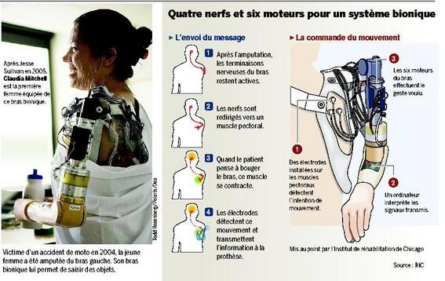
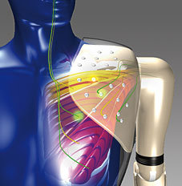
MEMBRE SUPÉRIEUR
TMR : targetted muscle reinnervation
  Chirurgie pour réorienter les fibres nerveuses des muscles du bras dans les faisceaux musculaires du pectoral pour contrôler une prothèse myoélectrique.

Slide 24
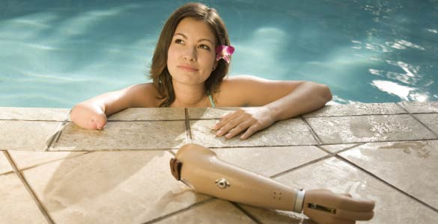
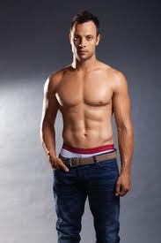

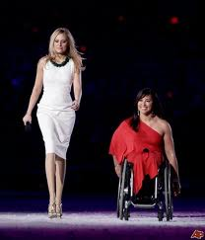
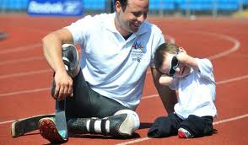
CONCLUSION
BUT ULTIME :permettre à la personne de se réaliser dans son propre style de vie.

